Slide 1
INFORMAČNÍ GRAMOTNOST
4. konzultace (standardy a modely IG)
Pavla Vizváry

Slide 2
Otázky?
K organizaci předmětu
Studijním materiálům v ELFu (standardy MIL a Rámec ACRL)

Slide 3
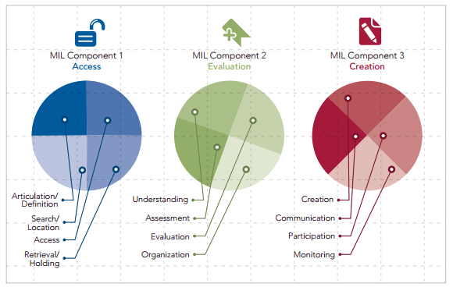
MIL komponenty

Slide 4
Rámec IG pro VŠ
Východiska: prahové koncepty („metakompetence“), průřezovost, konektivismus
Snaha o „embedded learning“ + spolupráce stakeholderů
Změna z procedurálních instrukcí k více konceptuálnímu modelu s prostorem pro kreativitu a interpretaci
Rámce bez jasného pořadí – rovnocenné
Důraz na kreativitu a tvorbu + kritický přístup a sebereflexi + individuálnost (úroveň IG, znevýhodnění)

Slide 5
Čočky/rámce (frames)
Authority Is Constructed and Contextual
Information Has Value
Research as Inquiry
Scholarship as Conversation
Searching as Strategic Exploration
Information Creation as a Process

Slide 6
Jak s tím v praxi?
Velký prostor pro různá pojetí
Přizpůsobení lektorovi, studujícím, oborům, tématům…
Projekty pro sdílení pojetí
  Framework Toolkit
  Framework Sandbox
  Teaching information literacy threshold concepts: lesson plans for librarians
  Spojení Rámce, Standardů a visuální gramotnosti

Slide 7
VŠ – tematicky specifická IG?
Silně zastoupeno v ANCIL
Např. identifikace potřeby, práce se zdroji, hledané informace, přesnost X úplnost…
Přemýšlejte (fakulty MU):
  Zdravotní sestry
  Psychologie
  Novináři
  Právo
  Geografie
  Informatika
  Pedagogika
  Animátor sportovních aktivit
  Regionální správa

Slide 8
Úkol
2 skupiny: Rámec X MIL
  Použijte jakékoli materiály
  Zvolte typ knihovny (akademické, městské…) a cílovou skupinu
  Vytvořte myšlenkovou mapu lekcí IG:
    úroveň témata lekce (cca 3-5 témat, ne vyčerpávající)
    úroveň rozvíjené kompetence (min. u dvou témat)
  Promyslete pro diskuzi:
    Vhodnost standardu pro typ knihovny a cílovou skupinu
    Návaznost lekcí na zvolený standard
    Proč byste rozvíjeli pro daný standard právě tato témata a kompetence

Slide 9
Možné úkoly pro komponentu přístup?
Vedení řízeného rozhovoru pro vymezení rešeršního požadavku (cesta od uvědomované, ale nevyjádřené potřeby)
Vyhledávání informací v různých zdrojích + pomůcky (fasety, filtrování, řazení, zástupné znaky, operátory…)
Získání obsahu (vzdálený přístup, databáze otevřené a licencované, CC, žádosti přes SNS…)
Uložení obsahu (rozdíly zálohovacích strategií, výběr média k uložení…)

Slide 10
Způsoby interakce fyzicky i virtuálně
Veřejné záležitosti, např. petice, občanské iniciativy… => nejen na internetu
Interakce s dalšími autory – hl. profesní, resp. akademické sociální sítě, asociace a organizace (formální i ne)
Možnosti selfpublishingu, online služby vydavatelů (např. kalkulačky)…
Digitální knihovny, repozitáře…

Slide 11
Monitoring informací
Politika => mechanismus => nástroj
Co chcete monitorovat? Např. odborný článek
  Citace + způsob využití (negativní citace) => citační indexy => GoogleScholar
  Egosurfing => zmínky na webu => Google Alerts
  Dopad příspěvku na Twitteru => komentáře, sdílení, fanoušci => Klábosení
  Využívanost webu => statistika přístupů => Google Analytics

Slide 12
Úkol - evaluace
Seznamte se s mediální zprávou
Po jednom se každý vyjádřete k různým aspektům pro zhodnocení články
  Assessment X evaluation?

Slide 13
Úkol – hodnocení
Jaké vidíte:
  Cíle
  Možné problémy
  Zdroje informací
  Možné způsoby interpretace
  Estetičnost
  Reklama (vliv, způsob)
  Etika, zákony
  Možné dopady na jednotlivce

Slide 14
Úkol
V článku najděte závěr, pro něj argument + na čem je založen
Najdete argumentační faul?
Jak různě lze sdělení interpretovat? Co může interpretaci ovlivnit?
Najděte k tématu alternativní zdroj – v čem (ne)podporuje závěr?
Jak byste prověřovali informace, zdroje a zprostředkovatele?

